Slide 1
Des concours pour nos élèves
Concours national « Jeunes, solidaires et citoyens »
Concours MAF « Un des meilleurs apprentis de France »
Worldskills
Concours Général des Métiers

Slide 2

Concours national « Jeunes, solidaires et citoyens »
Notes:
PSE en CAP et BCP, ASSP, .AAGA,

Slide 3

Informations diverses
Notes:
Sur le site secu-jeunes.fr : des supports pour construire les cours / les productions des lauréats des concours précédents

Slide 4

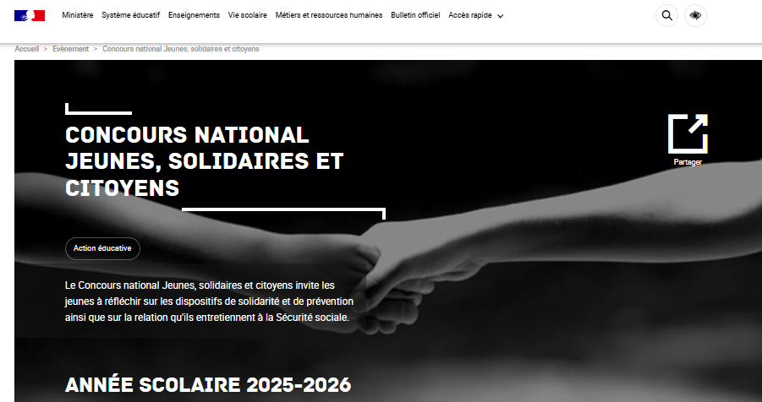


Slide 5
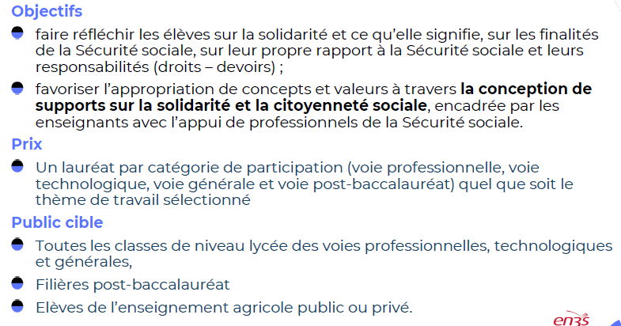
Objectifs et Publics cibles
Notes:
PSE HG EMC

Slide 6
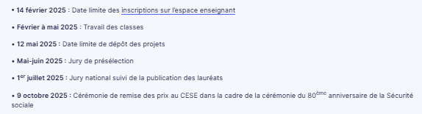
Exemple de calendrier

Slide 7
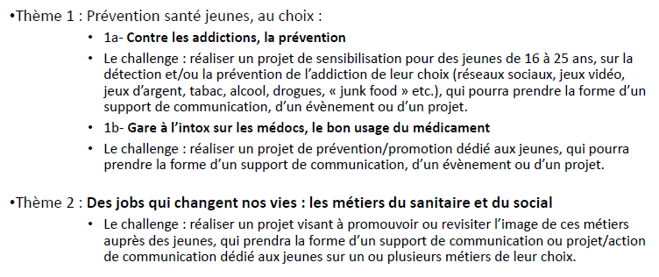
Exemples de thématiques – 23/24

Slide 8
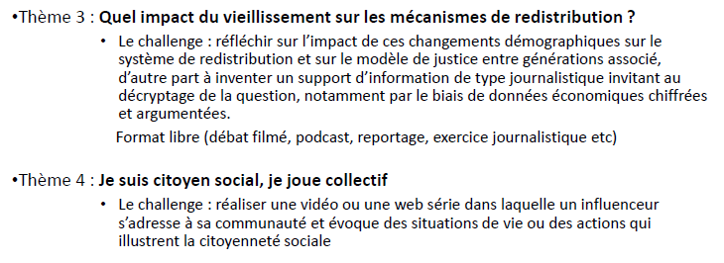
4 thématiques en 23-24
Notes:
Mise à disposition d’un ensemble de ressources pédagogiques sur chaque thème du concours

Slide 9
Thématiques en 24-25
Thème 1 : Liberté et Sécurité sociale
Thème 2 : Égalité et Sécurité sociale
Thème 3 : Fraternité et Sécurité sociale
Notes:
Mise à disposition d’un ensemble de ressources pédagogiques sur chaque thème du concours

Slide 10

Les réalisations attendues

Slide 11
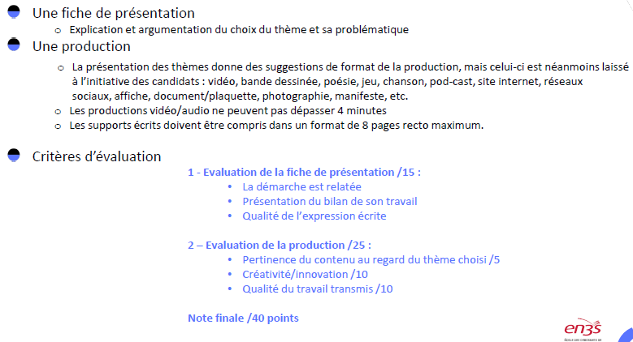
Critères d’évaluation

Slide 12
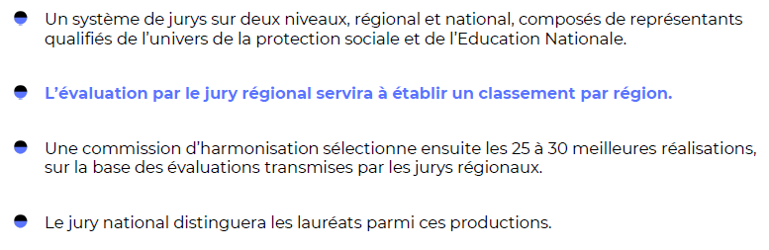
Les jurys
Notes:
Cartes cadeaux , Goodies,. / Remise des prix à Paris (Sorbonne, Panthéon , …

Slide 13

MAF « Un des meilleurs apprentis de France »

Slide 14
MAF « Un des meilleurs apprentis de France »
Le concours « Un des Meilleurs Apprentis de France » a été créé en 1985 , dans un premier temps au niveau départemental, puis régional et enfin national depuis 2001.
Il s'adresse aux jeunes âgés de moins de 21 ans, en formation initiale (CAP, Bac Pro) provenant d'établissements publics ou privés, sous statut scolaire ou sous contrat d'apprentissage. Il est organisé par la Société nationale des Meilleurs Ouvriers de France sous l'égide du Ministère du Travail

Slide 15
Organisation
Le concours est organisé à trois niveaux : à l'échelon départemental, les jurys professionnels attribuent des médailles : Or, Argent, Bronze, puis à l'échelon régional des médailles d'Or et d'argent. Seules les médailles d'Or régionales sont sélectionnées pour participer aux épreuves finales nationales.
Site: meilleursouvriersdefrance.info/concoursmaf
https://www.meilleursouvriersdefrance.info/concoursmaf.html

Slide 16

Calendrier

Slide 17
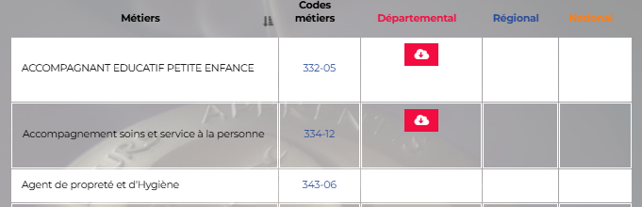
Les métiers – Les sujets
Accompagnement Soins et Services à la Personne – Agent de Propreté et d’Hygiène-
Coiffure homme et barbier – Coiffure mixte – Cuisine froide -
Esthétique cosmétique parfumerie - Prothésiste dentaire - Accompagnant éducatif
petite enfance
Notes:
Extrait du site

Slide 18

Concours Worldskills
Ex Olympiades
des
métiers
Notes:
PSE en CAP et BCP, ASSP, .AAGA,

Slide 19
Généralités
La compétition WorldSkills permet à des jeunes du monde entier de mesurer leur savoir-faire dans plus de 60 métiers.
Ce concours donne une vision globale et concrète des métiers et compétences d’aujourd’hui
EuroSkills Competition
compétition européenne
WorldSkills Competition
compétition mondiale
Abilympics Competition
Les compétitions sont organisées tous les deux ans dans un pays différent.

Slide 20
Concernant l’édition passée
Concernant la prochaine édition
15 mars-15 novembre 2024 : inscriptions selon un calendrier régional
16 au 18 octobre 2025 : la compétition nationale des métiers WorldSkills France à Marseille
septembre 2026 : la compétition mondiale WorldSkills Competition à Shanghai, Chine
2027 : compétition EuroSkills à Düsseldorf, Allemagne
https://www.worldskills-france.org/
la-competition/participer-a-la-competition/
WorldSkills Competition
compétition mondiale
EuroSkills Competition
compétition européenne

Slide 21
Actualisation du calendrier
La WorldSkills Competition (48ème Edition) se déroulera à Shanghai (Chine) en 2026.
La Compétition européenne EuroSkills à Düsseldorf (Allemagne) aura lieu en 2027 ainsi que
la Compétition Abilympics à Helsinki (Finlande).
La Compétition nationale des métiers (49ème Edition) aura lieu dans une région de France à l’automne 2027 (informations à venir).

Slide 22

Le parcours du compétiteur

Slide 23
Inscriptions passées gratuites avant le 15 novembre 2024, sur le lien suivant : https://inscriptions.worldskills-france.org/login
La procédure de sélection se déroule en 3 étapes :
- Présélections Janvier - Février 2025
Des épreuves, de 4 à 8 heures qui qualifieront les lauréats pour les sélections régionales.
- Sélections régionales 24 février- 15 mars 2025
Le candidat réalise en public et dans un temps limité (6 à 8 heures d’épreuve), un ouvrage, une production qui concentre les difficultés techniques de chaque métier. Organisées par la Région, en partenariat avec les CFA, les lycées, les IUT, les écoles, les OF avec le soutien des branches professionnelles et des entreprises partenaires, ces sélections permettent de constituer l’équipe régionale des métiers Provence-Alpes-Côte d’Azur qui concourra aux finales nationales les 16-18 octobre 2025 à Marseille.

Slide 24
Qui peut participer à la 49ème édition
Selon chaque métier, tous jeunes quels que soient leur formation et leur statut (apprenti, en alternance, élève de lycée professionnel, étudiant, entrepreneur, salarié, sans emploi) peuvent s’inscrire aux compétitions régionales.
La majorité des métiers sont ouverts aux compétiteurs de moins de 23 ans lors de la Compétition mondiale. Certains métiers sont ouverts aux moins de 26 ans. Vous pouvez consulter ci-dessous le détail métier par métier.
Né à partir du 01/01/06 | Né à partir du 01/01/04 | Né à partir du 01/01/03
Coiffure Soins esthétiques … | Soins infirmiers … | Aide à la personne Métiers de la propreté …

Slide 25
Calendrier des inscriptions de la 49ème édition
Régions | Date ouverture inscription | Date clôture | Prolongation
Sud Provence Alpes Côtes d’azur | 15 septembre 2025 | 5 décembre 2025 | 31 décembre 2025

Slide 26
La compétition
L’épreuve se déroule sous la forme d’une série de cas pratiques reflétant des situations professionnelles quotidiennes.
Les compétiteurs et compétitrices doivent évaluer les besoins d’une personne, et organiser, mettre en œuvre et évaluer les soins et les activités appropriés, dans les domaines des soins d’hygiène et de confort, et de la santé.
L’évaluation porte notamment sur l’organisation du travail, l’analyse du besoin, la qualité des soins, la participation à l’éducation à la santé, mais aussi sur la communication, l’éthique ou encore la sécurité de la personne accompagnée.

Slide 27
Les métiers du service et de la proximité Aide à la personne
On s’occupe de la santé, du bien-être physique et psychologique de l’individu. On l’assiste dans sa vie de tous les jours : préparer et prendre les repas, faire le ménage, se déplacer, se laver, s’habiller… Réconforter la personne, la distraire, l’accompagner lors des sorties (scolaires par exemple) mais également l’aider à prendre soin de son apparence et à communiquer avec les autres : on favorise son épanouissement et on l’aide à sortir de son isolement.
Les métiers d’Aide à la Personne concernent les professions sanitaires et sociales intervenant auprès de l’individu vulnérable : personnes âgées, personnes malades, personnes en situation de handicap ou personnes convalescentes.
On dispense des soins adaptés pour favoriser la guérison et/ou de maintenir l’autonomie de la personne. On peut intervenir soit au domicile de l’usager, soit dans une structure collective (établissement scolaire, maison de retraite, hôpital...).

Slide 28
Exemples de sujets
Sujet Coiffure
D’autres exemples de sujets en ligne :
https://www.worldskills-france.org/metiers/aide-a-la-personne/

Slide 29

Concours Général des Métiers
Notes:
PSE en CAP et BCP, ASSP, .AAGA,

Slide 30
Concours Général des Métiers
Le concours général a été institué en 1744 par l'Université de Paris pour distinguer les meilleurs élèves, à l'initiative de l'abbé Legendre.
Limité à l'origine au français, au latin, au grec, à l'histoire, aux mathématiques et à la physique, il s'ouvre en 1981 aux disciplines technologiques et en 1995 aux spécialités du baccalauréat professionnel.
Il évalue les candidats sur des sujets conformes aux programmes officiels, mais dans le cadre d'épreuves plus exigeantes et plus longues que celles du baccalauréat.
Notes:
PSE en CAP et BCP, ASSP, .AAGA,

Slide 31
Publics cibles – Calendrier - Spécialités
Le CGM s'adresse aux classes de première et de terminale des lycées d'enseignement publics et privés sous contrat, aux classes terminales des lycées d'enseignement professionnel publics et privés sous contrat ainsi qu'aux apprentis en année terminale de formation en centre de formation d'apprentis
Inscription en ligne sur Cyclades
Calendrier de la session 2026: L'épreuve écrite se déroule le 16 mars 2026.
https://www.education.gouv.fr/bo/2025/Hebdo40/MENE2524696N
Spécialités : 20
Esthétique cosmétique parfumerie
Métiers de la coiffure
…….
Notes:
PSE HG EMC

Slide 32
Organisation du concours et nature des épreuves
Le concours se déroule en deux parties disjointes dans le temps :
La première partie, d'une durée de 3 à 6 heures, est écrite et se déroule dans chaque académie.
La seconde partie dite « finale », d'une durée de 4 à 30 heures, est une épreuve pratique organisée, par spécialité, dans un établissement scolaire unique.
Les jurys sont présidés par des inspecteurs généraux de l'éducation, du sport et de la recherche. Ils sont composés à parité d'enseignants et d'inspecteurs de l'éducation nationale, ainsi que de professionnels qualifiés.

Slide 33
D’autres concours …. Et des Prix …..
Financement du rectorat pour récompenser des élèves
Inspecteur | Evénement concerné | Nbre d'élèves concernés | montant global et ventilation | montant attribué l'an passé

